Slide 1
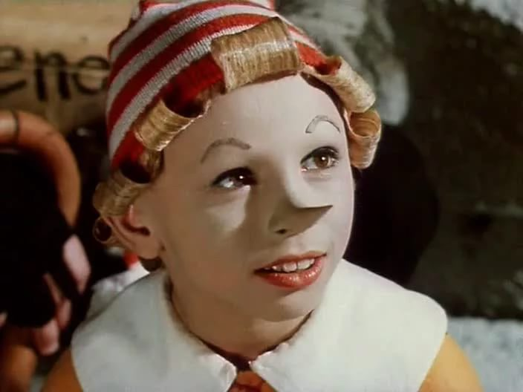
Музыка в фильме
«приключения
Буратино»

Slide 2
Год издания фильма – 1975 Режиссёр – Леонид Нечаев Музыка – Алексей Рыбников Стихи - Булат Окуджава, Юрий Энтин

Slide 3
Буратино – Дмитрий Иосифов Мальвина – Татьяна Проценко Пьеро – Роман Столкарц Артемон – Томас Аугустинас Арлекино – Григорий Светлорусов Папа Карло – Николай Гринько Карабас-Барабас – Владимир Этуш Дуремар – Владимир Басов Лиса Алиса – Елена Санаева Кот Базилио – Ролан Быков Черепаха Тортилла – Рина Зелёная и другие
Актёры

Slide 4
Музыкально-
Теоретический
Анализ песен

Slide 5
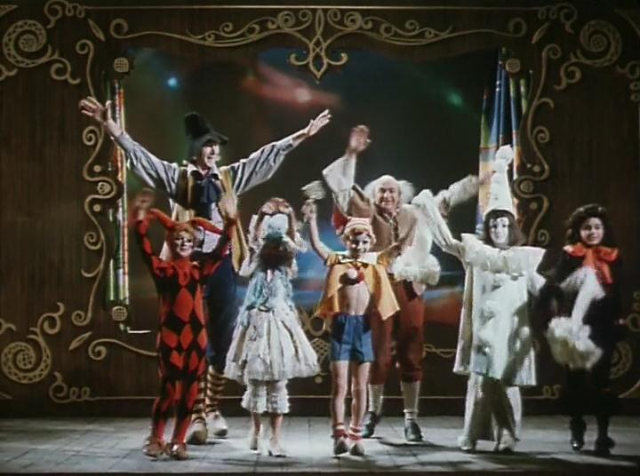
Песня «Буратино»
форма – двухчастная или куплетная
структура песни – вступление, куплет, припев, концовка
средства музыкальной выразительности – весёлая мелодия, ровный ритм, быстрый темп, чередование не очень громкой и громкой динамики, средний регистр, лад – мажор, гармония
вокальные особенности - исполнение песни поочередно пятью разными вокалами

Slide 6
Песня фонарщиков
форма – двухчастная или куплетная
структура песни – вступление, куплет, припев, концовка
средства музыкальной выразительности – плавная мелодия, лад – минор, медленный темп или адажио, плавный ритм, средний регистр, гармония
вокальные особенности – хоровое исполнение

Slide 7
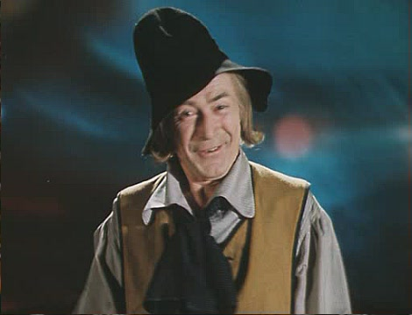
Песня папы Карло
форма - одночастная
структура песни – вступление, куплет, проигрыш, куплет, проигрыш, концовка
средства музыкальной выразительности – спокойная мелодия, ровный ритм, умеренный темп, лад – минор, средний регистр, гармония

Slide 8
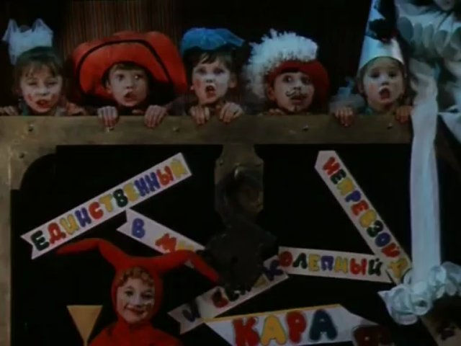
Песня кукол «Страшный Карабас»
форма – двухчастная
структура песни – вступление, куплет, припев
средства музыкальной выразительности – быстрый темп, ровный танцевальный ритм,средний регистр
вокальные особенности – хоровое исполнение

Slide 9
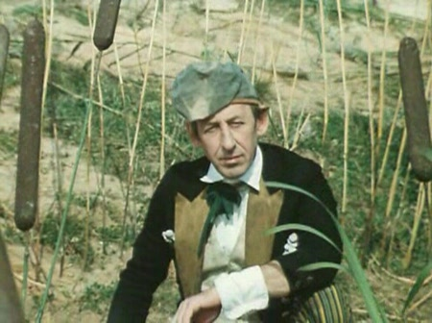
Песня Дуремара
форма – двухчастная
структура песни – вступление, куплет, припев, концовка
средства музыкальной выразительности – ускоряющийся и замедляющийся темп, чередование не очень громкой и громкой динамики, ровный ритм, средний регистр
вокальные особенности – куплет и припев поют разные исполнители

Slide 10
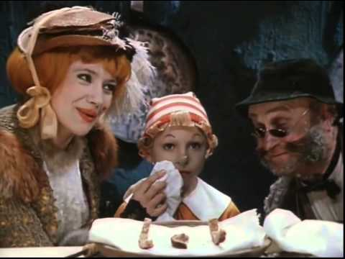
Песня-танец лисы Алисы и кота Базилио
форма – двухчастная
структура песни – вступление, куплет, бридж, припев, бридж, концовка
средства музыкальной выразительности – ускоряющийся и замедляющийся темп, танцевальный ритм, средний регистр, гармония
вокальные особенности – исполнение песни поочередно двумя исполнителями

Slide 11
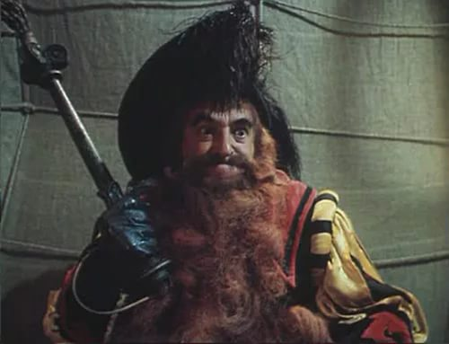
Песня Карабаса-Барабаса форма – одночастная структура песни – состоит из куплетов средства музыкальной выразительности – увеличение и замедление темпа, увеличение и уменьшение динамики, лад – мажор вокальные особенности – эстрадный вокал

Slide 12
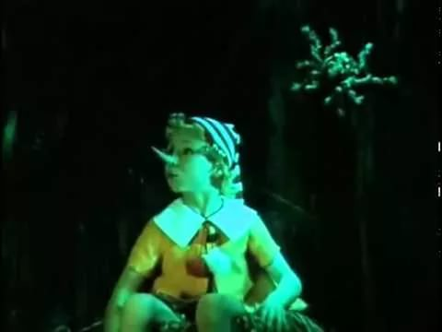
Песня пауков и Буратино форма - двухчастная структура песни – вступление, куплет, припев,концовка средства музыкальной выразительности – чередование среднего и низкого регистра, чередование медленного и быстрого темпа, увеличение динамики вокальные особенности – исполнение поочередно двумя вокалами

Slide 13
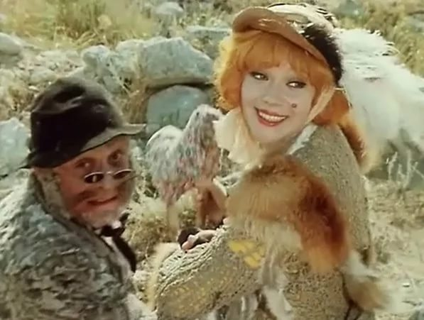
Песня «Поле чудес» форма – двухчастная структура песни – куплет, припев, концовка средства музыкальной выразительности – увеличение и уменьшение темпа и динамики, лад – мажор, чередование низкого и среднего регистра вокальные особенности – эстрадный вокал, поочередное исполнение двумя вокалами

Slide 14
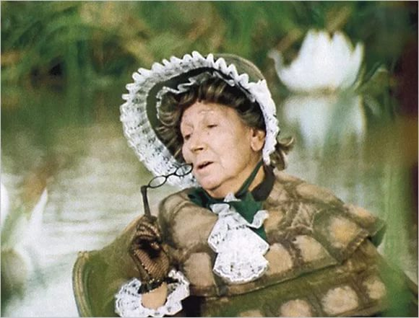
Песня черепахи Тортиллы форма – одночастная структура песни – вступление, куплет, бридж, куплет средства музыкальной выразительности – грустная мелодия, ровный ритм, медленный темп, средний регистр, гармония вокальные особенности – эстрадный вокал

Slide 15
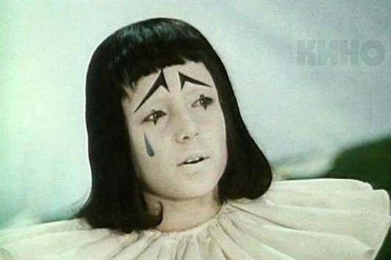
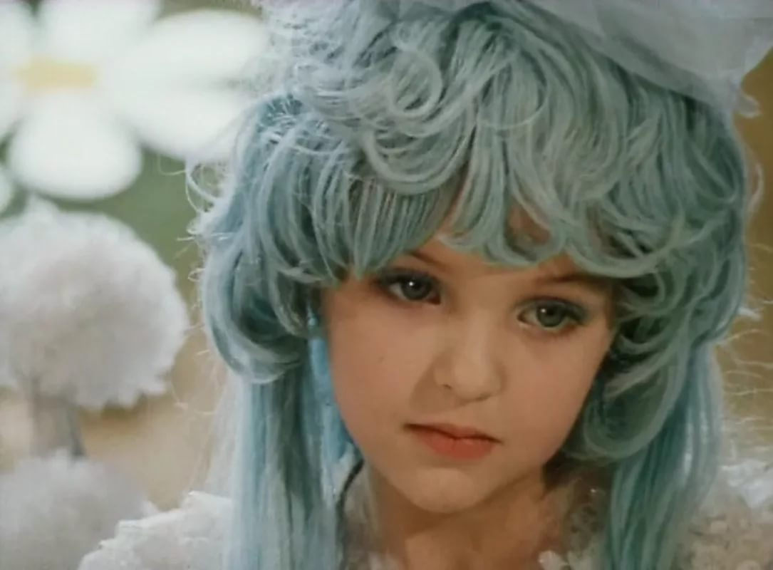
Песня Пьеро форма – двухчастная структура песни – вступление, куплет, припев, бридж, куплет, припев, концовка средства музыкальной выразительности – уменьшение и увеличение темпа, чередование среднего и высокого регистра, гармония, грустная мелодия вокальные особенности – эстрадный вокал

Slide 16
Больше всего мне понравилась песня Буратино,так как у неё очень весёлая и необычная мелодия. Если бы у меня была возможность сняться в этом мюзикле, то я бы хотел сыграть роль Буратино. Мне больше всего нравится это герой, потому что он смелый и находчивый.

Slide 17
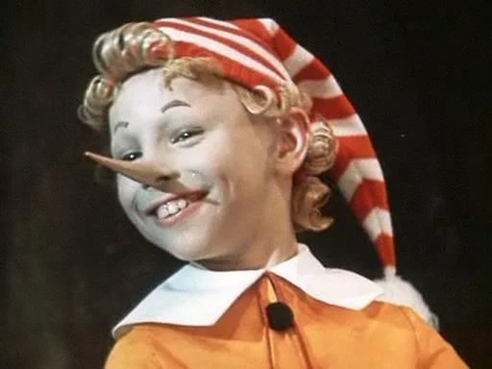
Спасибо
За внимание !

